Slide 1
COMPRENDRE Une courte interview p.137
UNE ÉTRANGÈRE
EN
ILE-DE-FRANCE
1
Dr. Raid Jabbar HABIB

Slide 2
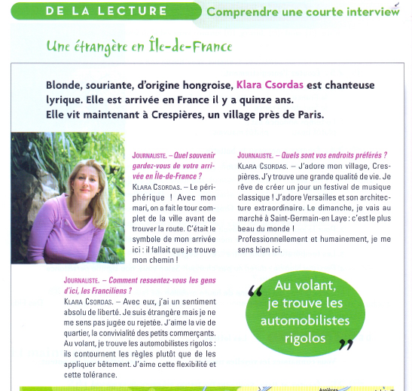
p.136

Slide 3
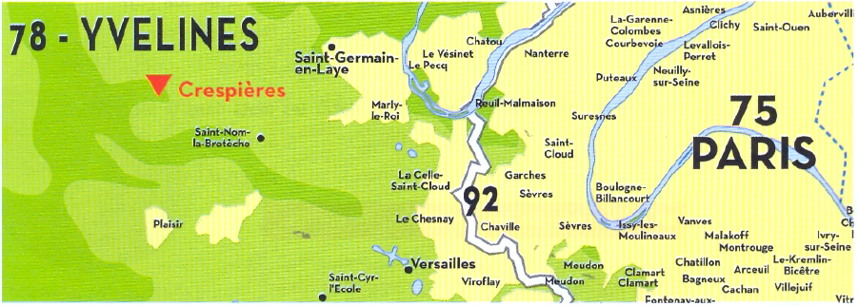
Carte

Slide 4
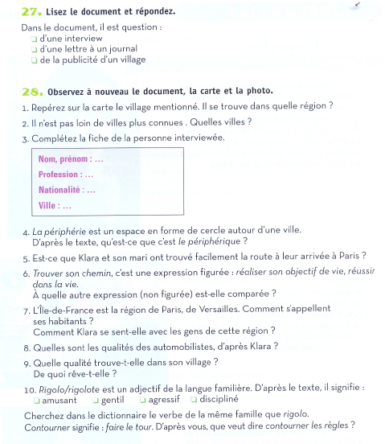

Slide 5
Questions p.137
27- Lisez le document et répondez
Dans le document, il est question :
D’une interview
D’une lettre à un journal
De la publicité d’un village
28- Observez à nouveau le document, la carte et la photo.
1- Repérez sur la carte le village mentionné. Il se trouve dans quelle région?
En Ile-de-France
2- Il n’est pas loin de villes plus connues. Quelles villes?
Versailles, Paris

Slide 6
Q. 3-4
3- Complétez la fiche de la personne interviewée
Nom: Csordas
Prénom: Klara
Profession: Chanteuse lyrique
Nationalité: hongroise
Ville: Crespières
4- La périphérique est un espace en forme de cercle autour d’une ville.
D’après le texte, qu’est-ce que c’est le périphérique?
Une route circulaire autour d’une ville (de Paris)

Slide 7
q. 5-6
5- Est-ce que Klara et son mari ont trouvé facilement la route à leur arrivée à Paris?
Non, ils ont fait le tour complet de la ville.
6- Trouver son chemin, c’est une expression figurée: réalisé son objectif de vie, réussir dans la vie.
A quelle autre expression (non figurée) est-elle comparée?
Trouver sa route

Slide 8
Q. 7-8
7- l’Ile de France est la région de Paris, de Versailles. Comment s’appellent des habitants?
Comment Klara se sent-elle avec les gens de cette région?
Les habitants s’appellent les Franciliens
Elle se sent bien avec eux
8- Quelles sont les qualités des automobilistes, d’après Klara?
Flexibilité et tolérance

Slide 9
Q.9-10
9- Quelle qualité trouve-t-elle dans son village?
De quoi rêve-t-elle?
Une grande qualité de vie
Elle rêvé de créer un festival de musique classique à Crespières.
10- Rigolo\rigolote est un adjectif de la langue familière. D’après le texte, il signifie :
1- Amusant 2- Gentil 3- Agressif 4- Discipliné
Il signifie Amusant

Slide 10
Dernière question
- Chercher dans le dictionnaire le verbe de la même famille que rigolo.
Contourner signifie: faire le tour, D’après vous, que veut dire contourner la règle?
Verbe Rigoler est de la même famille
Contourner la règle; interpréter la règle à son propre avantage, trouver la manière d’éviter quelque chose, par exemple une amende…

